Slide 1
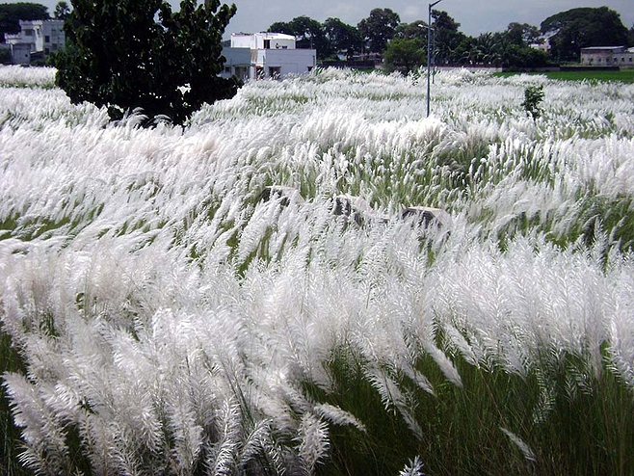
সবাইকে কাঁশফুলের শুভেচ্ছা

Slide 2
শিক্ষক পরিচিতি
মোহাম্মদ নেছার উদ্দিন
সহকারী শিক্ষক
বাবুচি সরকারি প্রাথমিক বিদ্যালয়
মোবাইল নাম্বারঃ ০১৮৪২৫১৯৫৮৭
ই-মেইলঃ nesaruddin1981@gmail.com

Slide 3
পাঠ পরিচিতি
শ্রেণিঃ পঞ্চম
বিষয়ঃ প্রাথমিক বিজ্ঞান
অধ্যায়ঃ ১০ (আমাদের জীবনে তথ্য)
পাঠ্যাংশঃ তথ্য সংগ্রহ , সংরক্ষণ ও বিনিময়।
সময়ঃ 50 মি.
তারিখঃ 25/03/2022

Slide 4
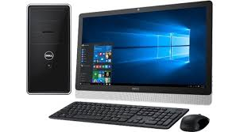
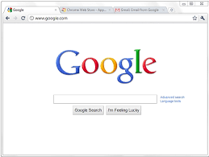
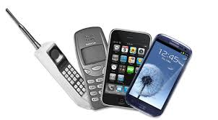
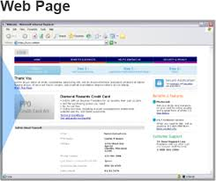
ছবিতে কী দেখছো?
সার্চ ইঞ্জিন
কম্পিউটার
ওয়েব পেইজ
মোবাইল ফোন

Slide 5
আজকের পাঠ
তথ্য সংগ্রহ, সংরক্ষণ ও বিনিময়

Slide 6
শিখনফল
এই পাঠ শেষে শিক্ষার্থীরা.........
১১.২.১ ইন্টারনেট ব্যবহারের মাধ্যমে তথ্য সংগ্রহ করতে পারবে ও সংগৃহীত তথ্য শ্রেণিতে উপস্থাপন করতে পারবে।
১১.2.2 সংগৃহীত তথ্য সংরক্ষণের উপায় বলতে পারবে।
১১.২.৩ প্রযুক্তি ব্যবহার করে সহপাঠী ও অন্যদের সাথে তথ্য বিনিময় করতে পারবে।

Slide 7
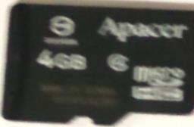
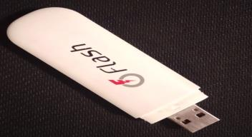
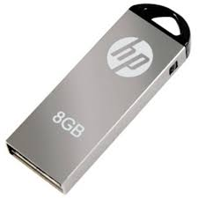
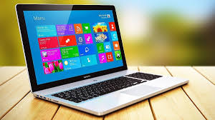
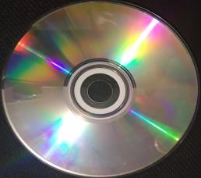
এসো কিছু ছবি দেখি
মেমরি
পেন ড্রাইভ
মডেম
সি ডি
ল্যাপটপ

Slide 8
একক কাজ
সময়ঃ ৫ মিনিট
তথ্য বিনিময় কী?
তথ্য বিনিময় হলো একটি প্রক্রিয়া যার মাধ্যমে কোনো তথ্য বন্ধু , পরিবার এবং অন্যান্য মানুষের সঙ্গে আদান প্রদান করা যায়।

Slide 9
তথ্য সংগ্রহ
রেডিও
চিঠি
খবরের কাগজ
টেলিভিশন
ইন্টারনেট

Slide 10
নিচের জিনিস গুলো আমরা কী কাজে ব্যবহার করি?
সি ডি
ডি ভি ডি
পেন ড্রাইভ
মেমরি
হার্ড ডিস্ক
তথ্য সংরক্ষণের কাজে

Slide 11
তথ্য বিনিময়ের উপায়
অন্যের সাথে কথা বলে
চিঠি লিখে
তথ্য ও যোগাযোগ প্রযুক্তি ব্যবহার করে
মোবাইল ও টেলিফোনের মাধ্যমে

Slide 12
প্রযুক্তি ব্যবহার করে আমরা কীভাবে তথ্য সংগ্রহ করতে পারি?
একক কাজ
সময়ঃ ৫ মিনিট
মোবাইলের মাধ্যমে কথা বলে।
ই-মেইলের ও ফ্যাক্সের মাধ্যমে।
সামাজিক যোগাযোগ মাধ্যম যেমন ফেইসবুক, টুইটার, ভাইভার, স্কাইফি ইত্যাদি ব্যবহার করে।
চিঠি , প্রচার পত্র বিলি, হ্যান্ডবিল, পোস্টার ইত্যাদি ব্যবহার করে।

Slide 13
জোড়ায় কাজ
সময়ঃ ৫ মিনিট
কী কী কাজে আমরা তথ্য ব্যবহার করতে পারি?
আবহাওয়ার পূর্বাভাস
খেলাধূলার সংবাদ
শিক্ষা
দেশ বিদেশের খবর
স্বাস্থ্য
প্রাকৃতিক দুর্যোগ

Slide 14
বইয়ের সাথে সংযোগ স্থাপন করি
পৃষ্ঠা-৭০-৭১

Slide 15
দলগত কাজ
সময়ঃ ৭ মিনিট
ইন্টারনেট ব্যবহার করে কীভাবে তথ্য সংগ্রহ করতে হয়?
সার্চ ইঞ্জিন ব্যবহার করে তথ্য ডাউনলোড ও ব্যবহার।
ওয়েব পেইজ ব্যবহার করে বিভিন্ন তথ্য সংগ্রহ ও ব্যবহার।
সামাজিক যোগাযোগ মাধ্যম ব্যবহার করে তথ্য সংগ্রহ ও ব্যবহার।
বিভিন্ন সরকারি দপ্তরের ওয়েব পোর্টাল ব্যবহার করে তথ্য সংগ্রহ ও ব্যবহার ইত্যাদি।

Slide 16
মূল্যায়ন
সময়ঃ ৫ মিনিট
গুগুল কী?
সার্চ ইঞ্জিন
মেমরি, পেন ড্রাইভ, হার্ড ডিস্ক কী কাজে ব্যবহার হয়?
তথ্য সংরক্ষণের কাজে
কী কী ব্যবহার করে তুমি অন্য দেশের লোকের সাথে যোগাযোগ করতে পার?
মোবাইল, ই-মেইল, ভাইবার, মেসেঞ্জার ইত্যাদি
চিঠির পরিবর্তে আমরা আর কী ব্যবহার করতে পারি?
ই-মেইল, এস এম এস , এম এম এস ইত্যাদি
মোবাইল ফোন কী কী কাজে ব্যবহার করা যায়?
কথা বলা, গান শোনা, ছবি দেখা, ছবি তোলা ইত্যাদি

Slide 17
ধন্যবাদ সবাইকে

